Slide 1



Watch And Bracelet Shop
Members: Phạm Chánh Quy
Phạm Ngọc Minh Thư
Trần Hòa Tín

Slide 2
01
Objectives
01
02
Functionalities
Agenda
03
TaskSheet
04
05

Slide 3
Objectives
01
01

Slide 4
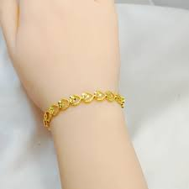

Objectives
01
01
_ đưa cho người dùng có mục đích làm đẹp , ăn diện. _Thực hiện mua bán đồng hồ và vòng tay cho người dùng.

Slide 5
Objectives
01
01
-Người dùng có thể thực hiện xem , thông tin của mặt hàng
-Thực hiện mua hàng (COD)

Slide 6
Functionalities
02
01
6
Notes:
hiện thực hóa tính năng trong hệ thống như thế nào.

Slide 7
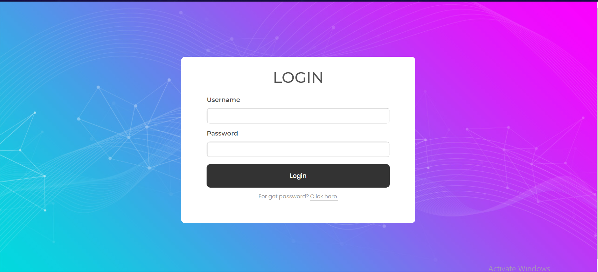
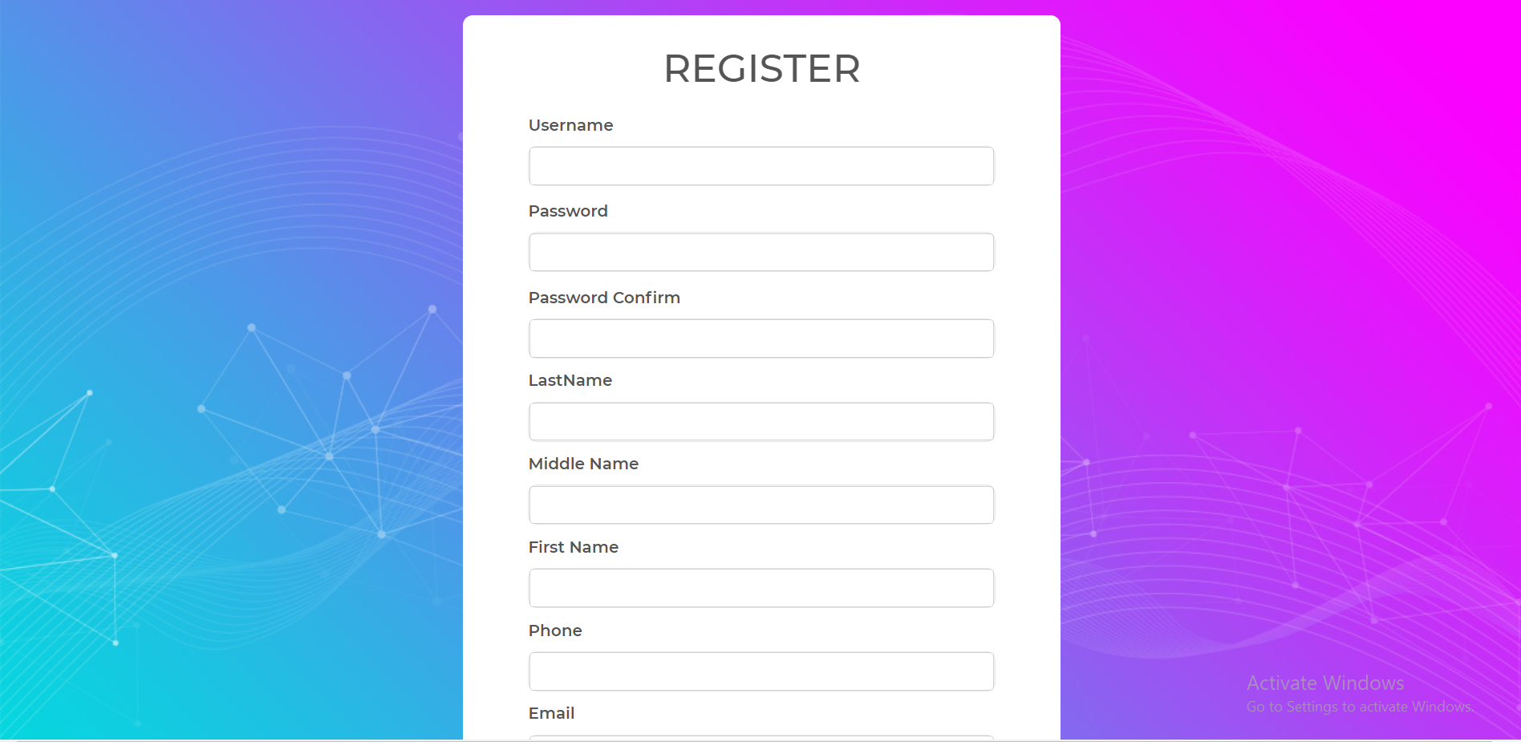
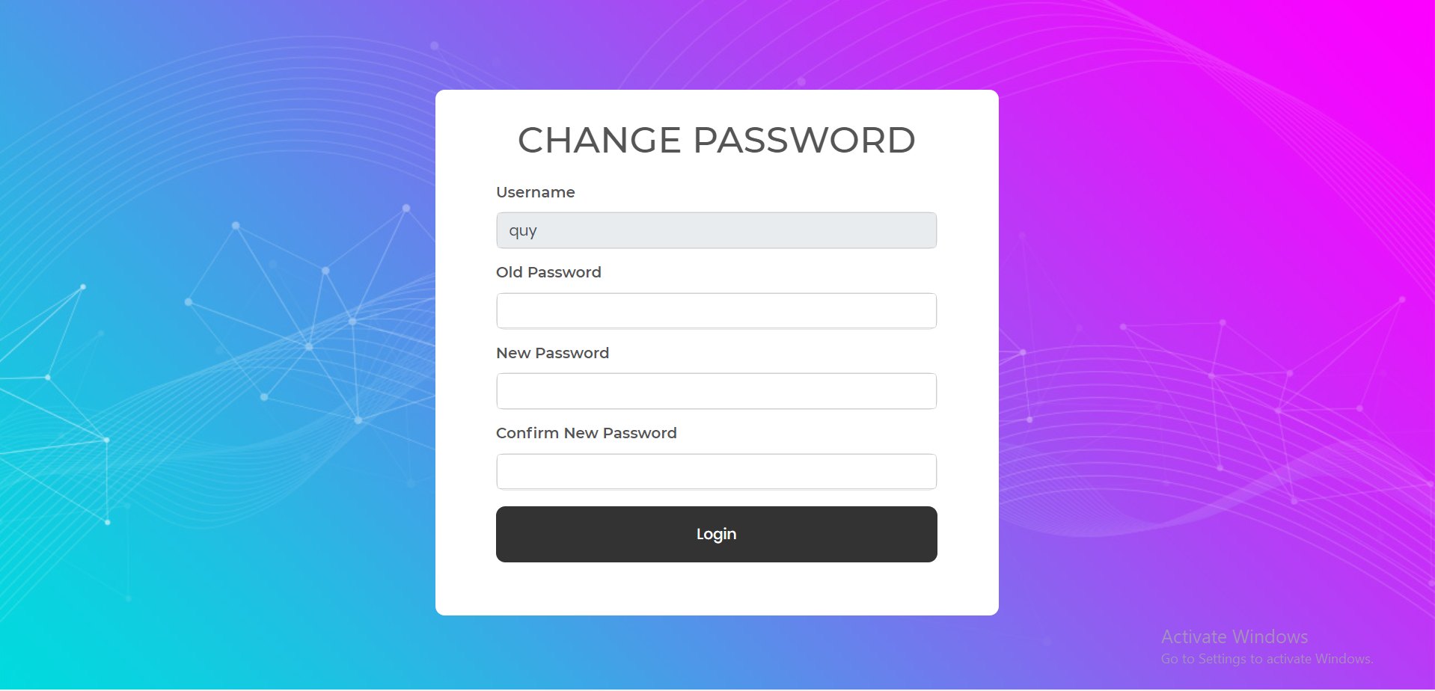
Functionalities
02
01

Slide 8
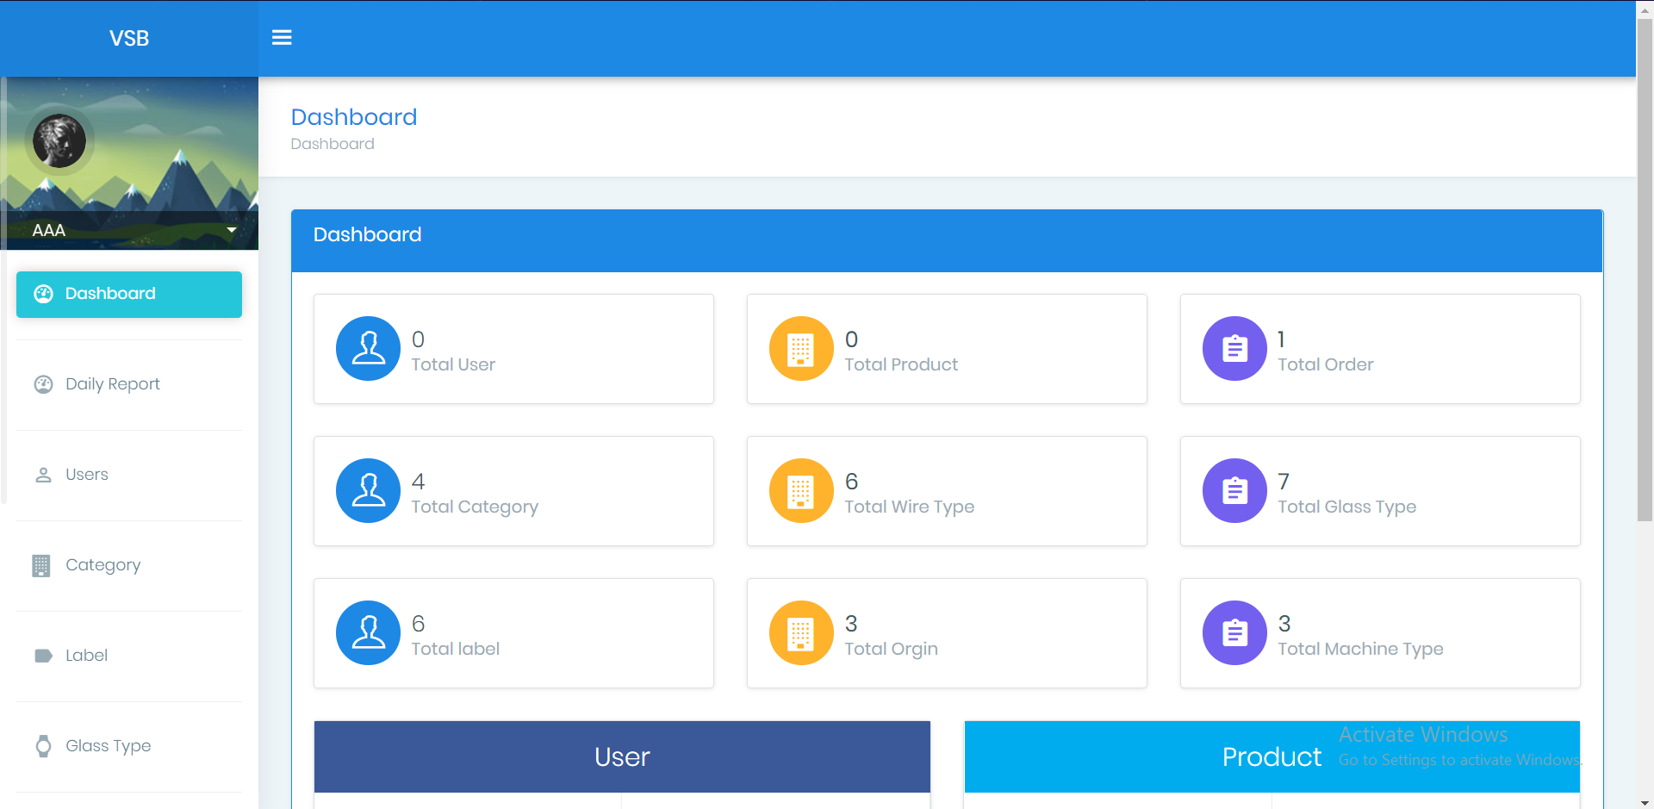
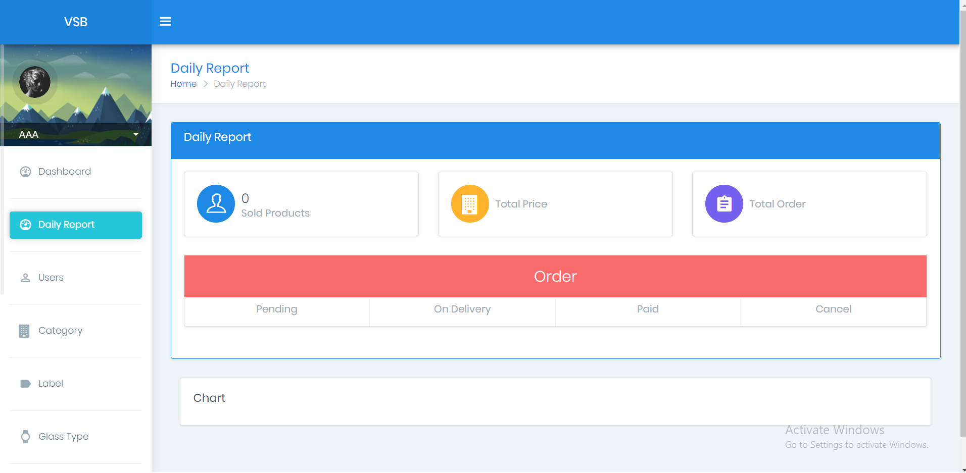
Functionalities
02
01

Slide 9
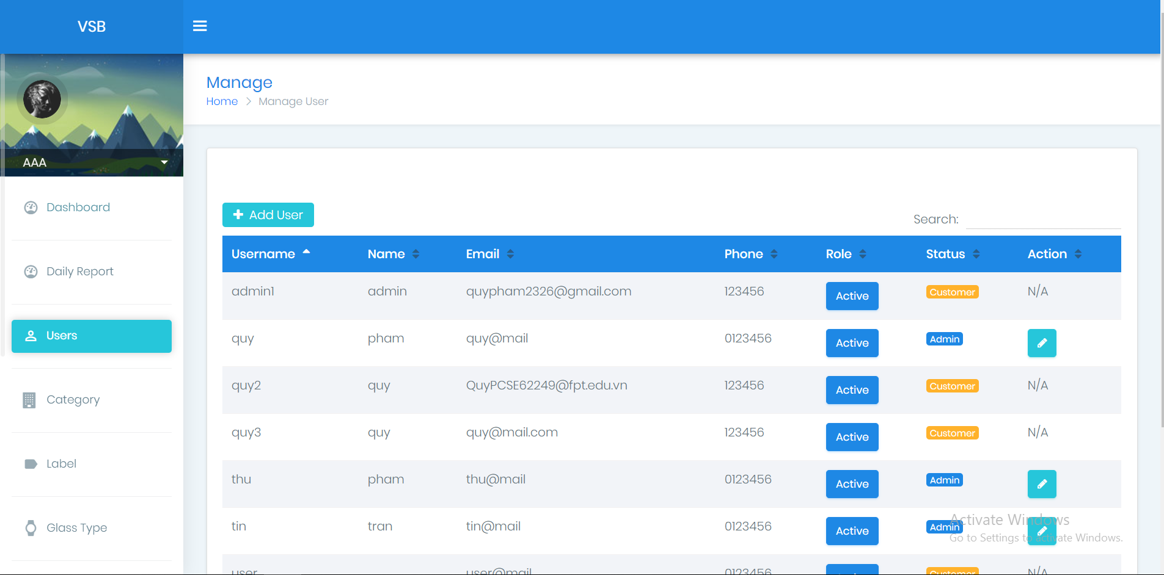
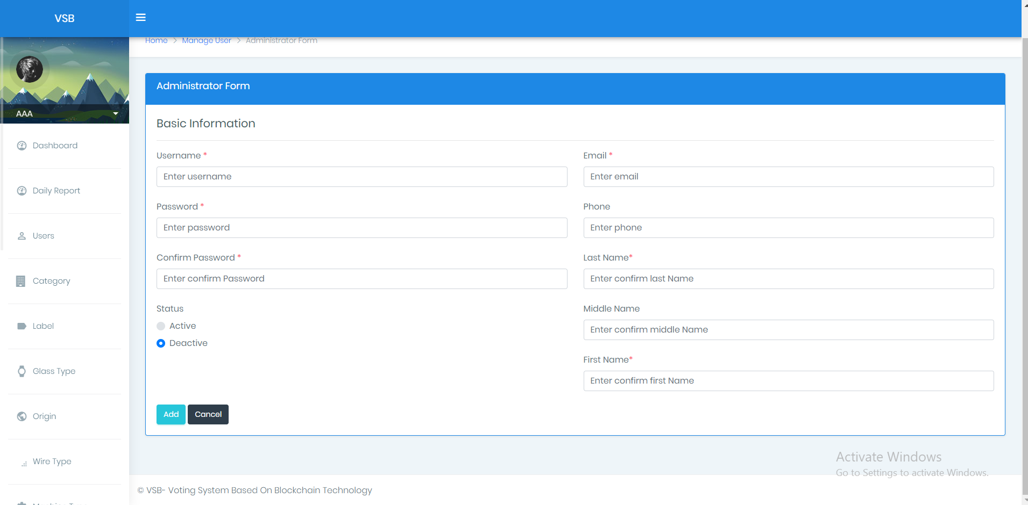
Functionalities
02
01

Slide 10
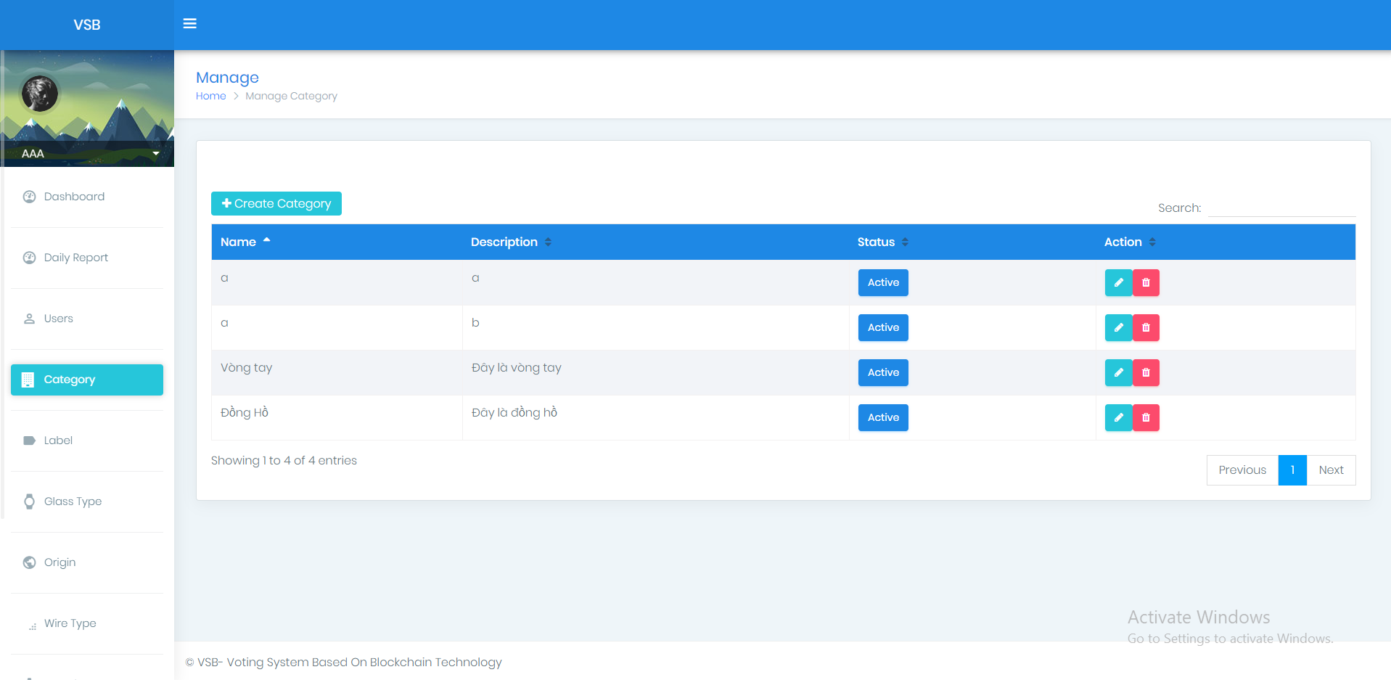
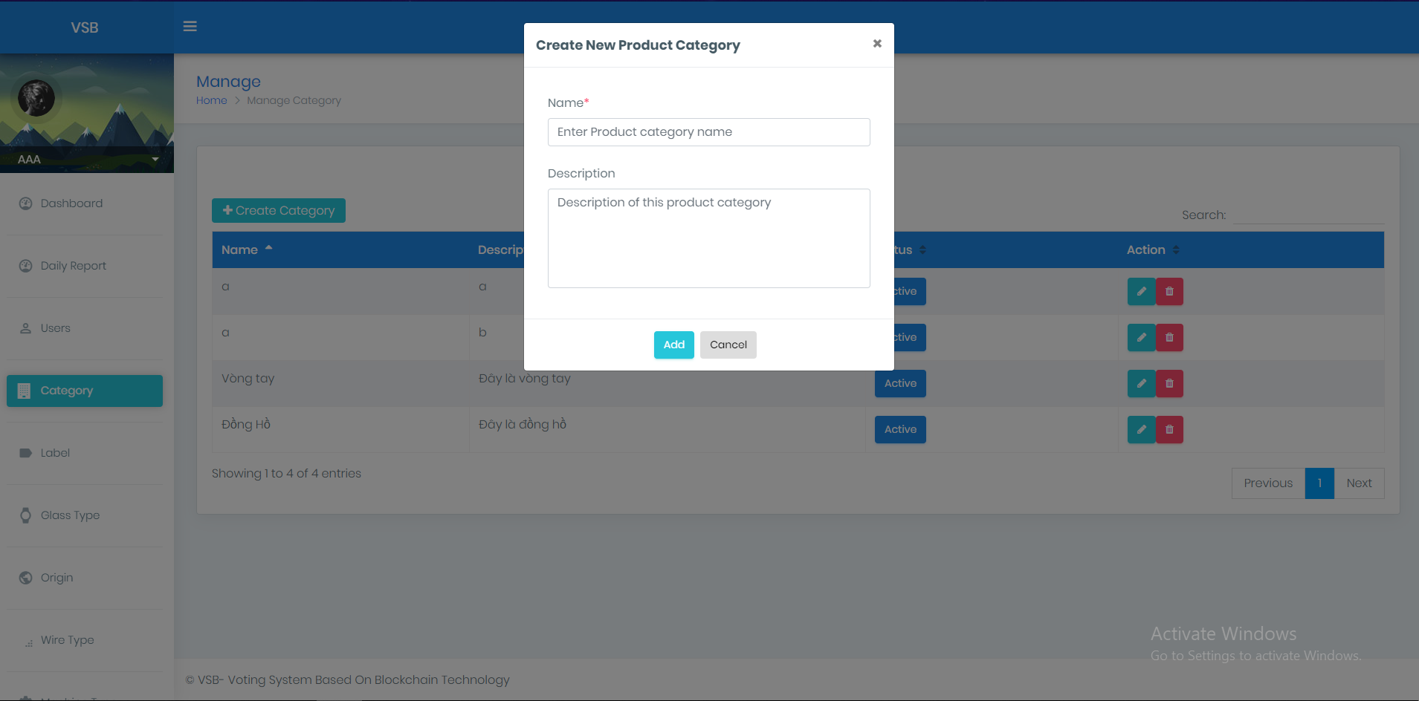
Functionalities
02
01

Slide 11
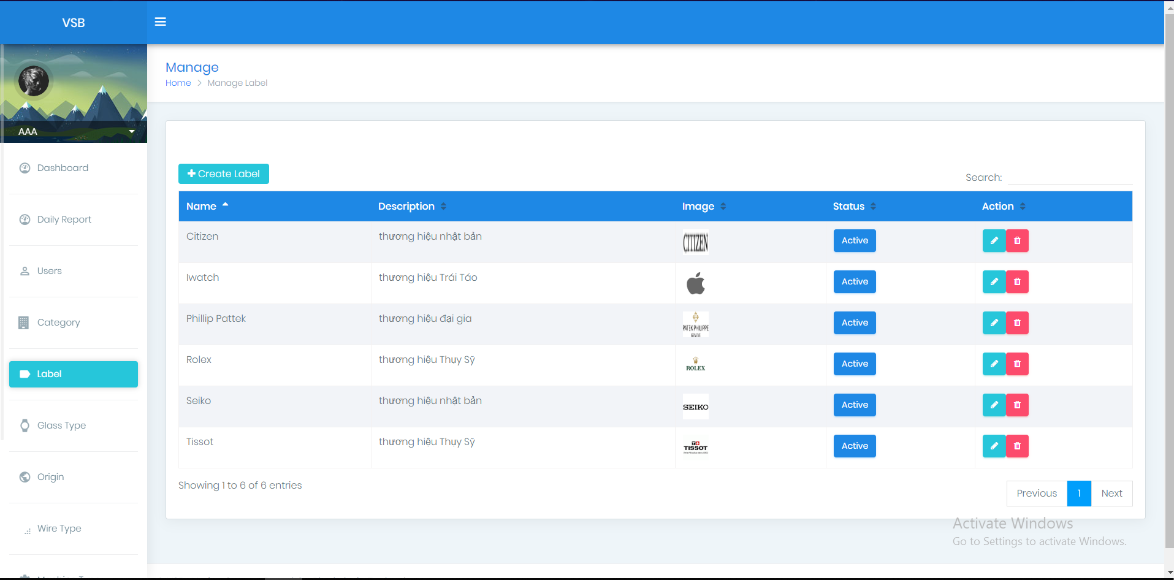
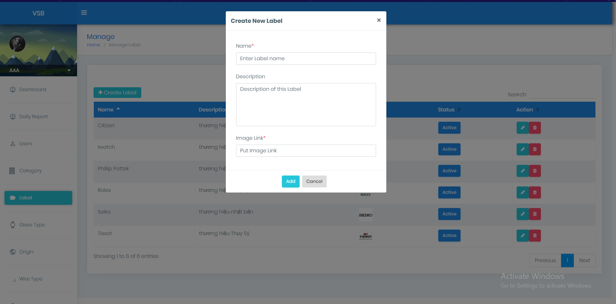
Functionalities
02
01

Slide 12
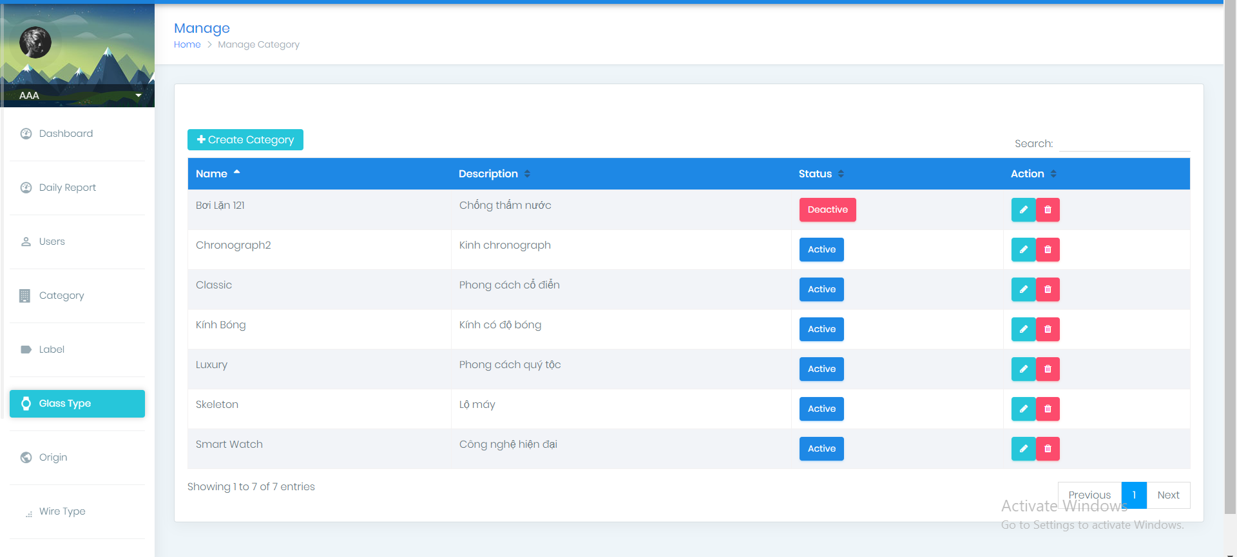
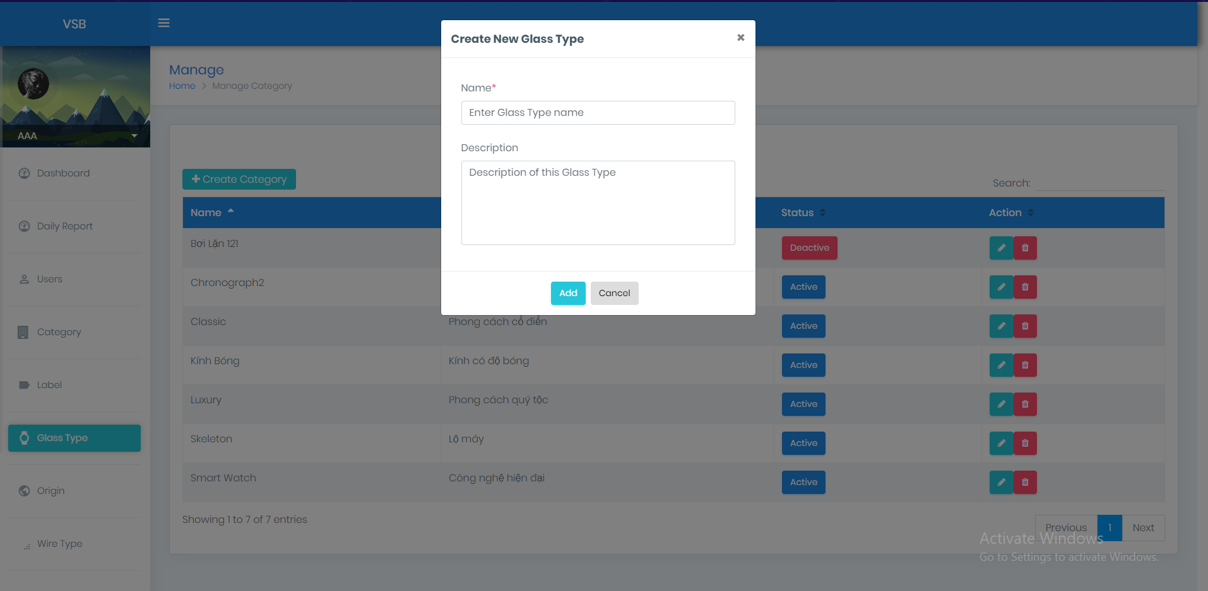
Functionalities
02
01

Slide 13
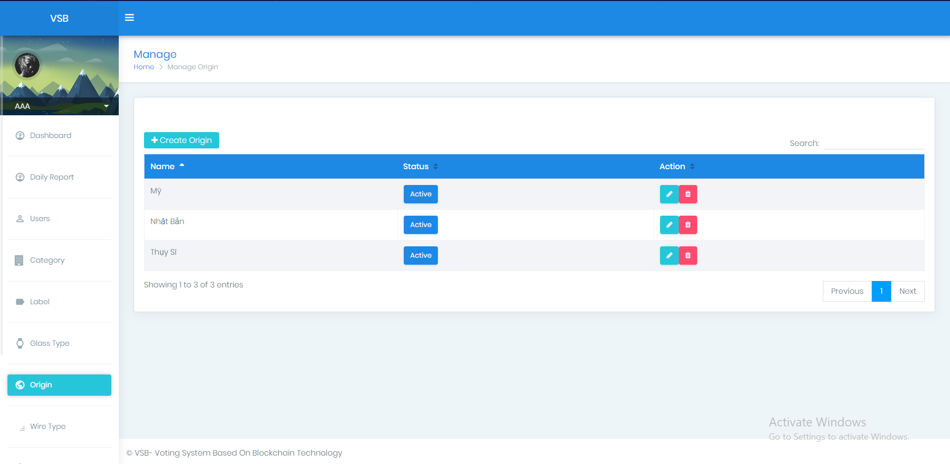
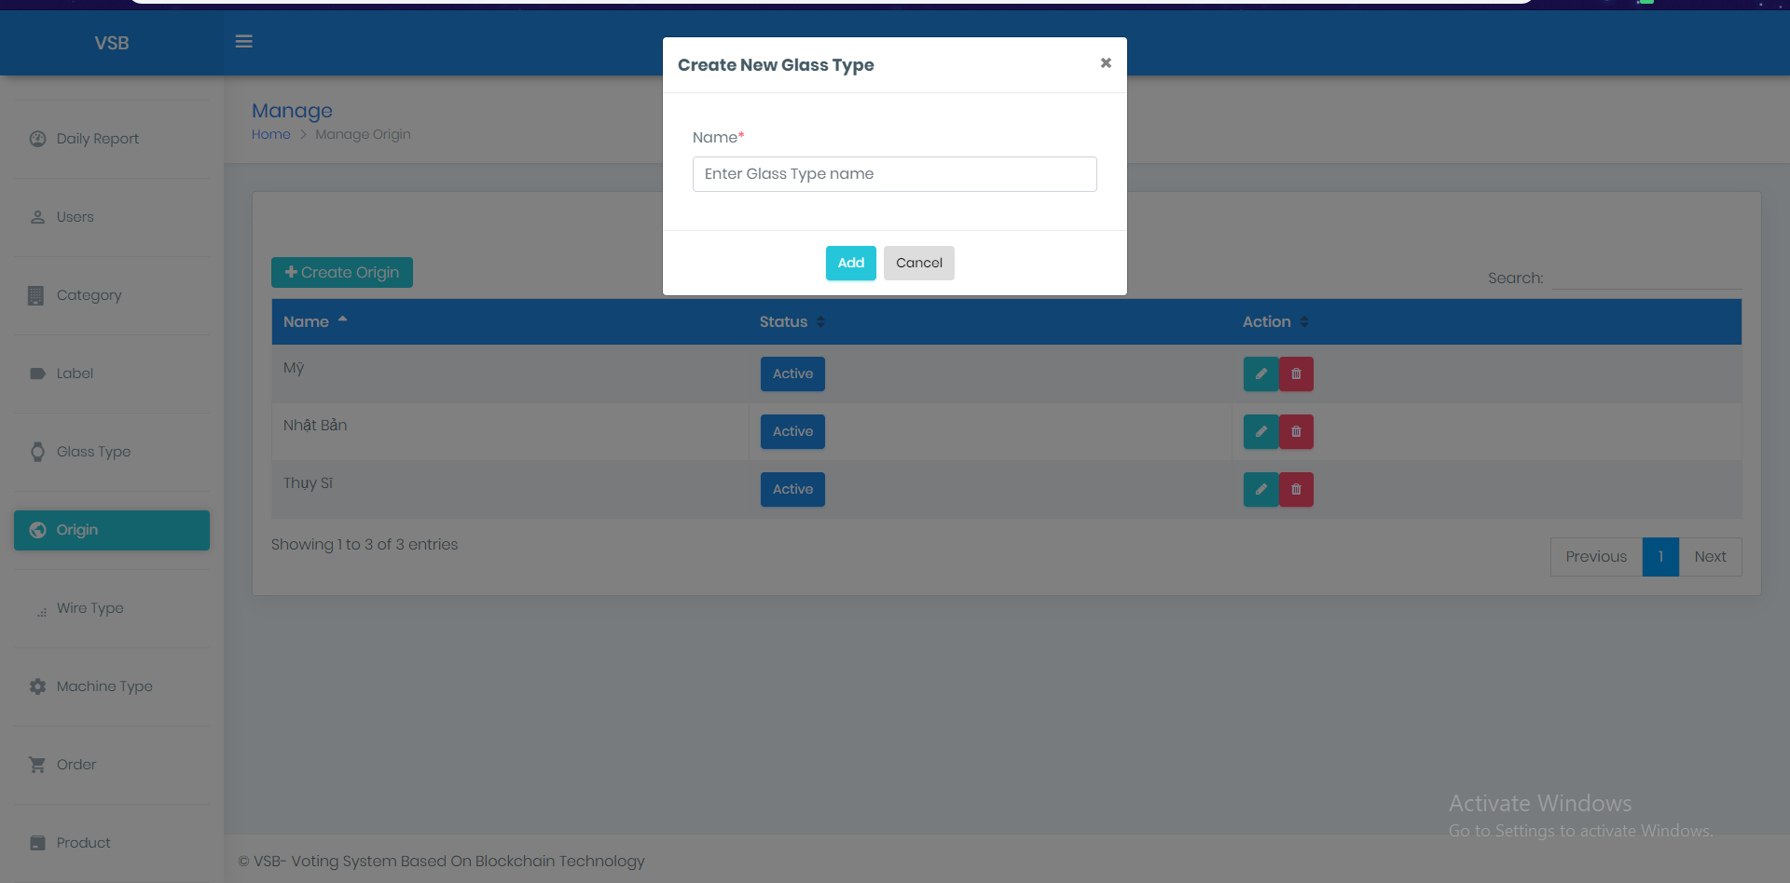
Functionalities
02
01

Slide 14
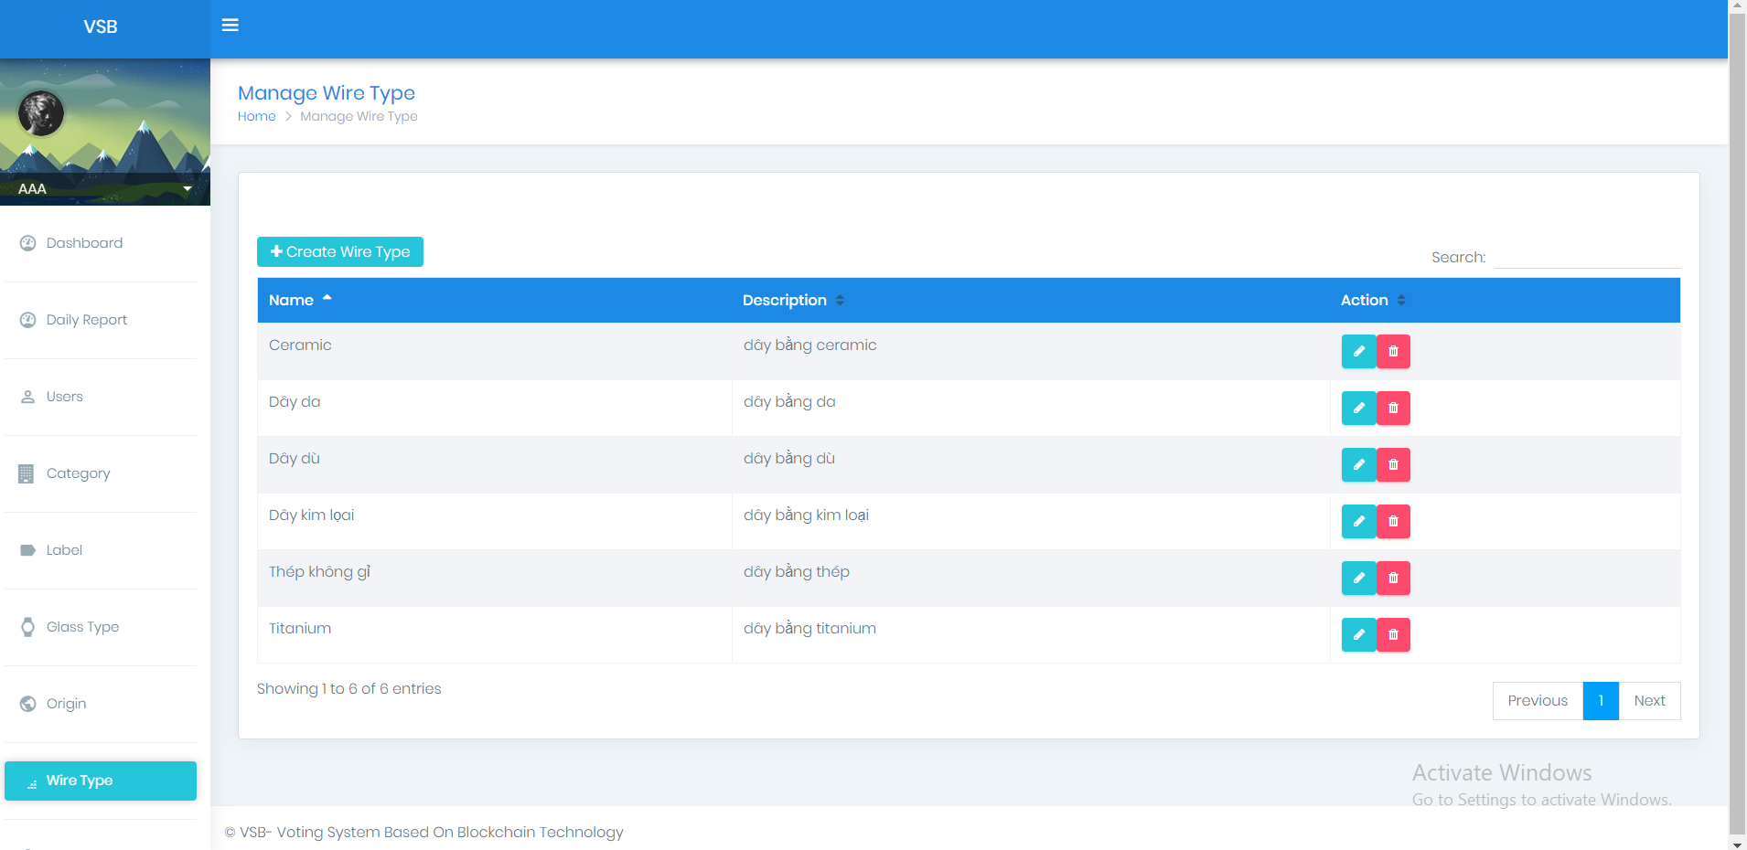
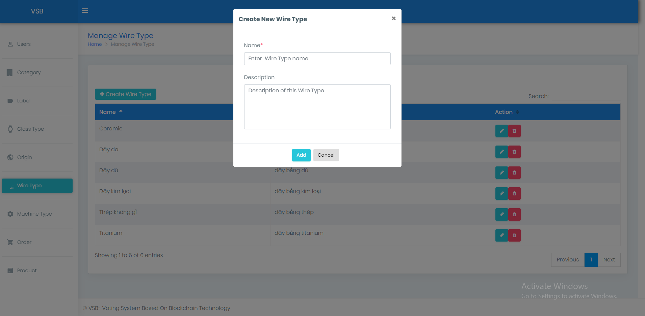
Functionalities
02
01

Slide 15
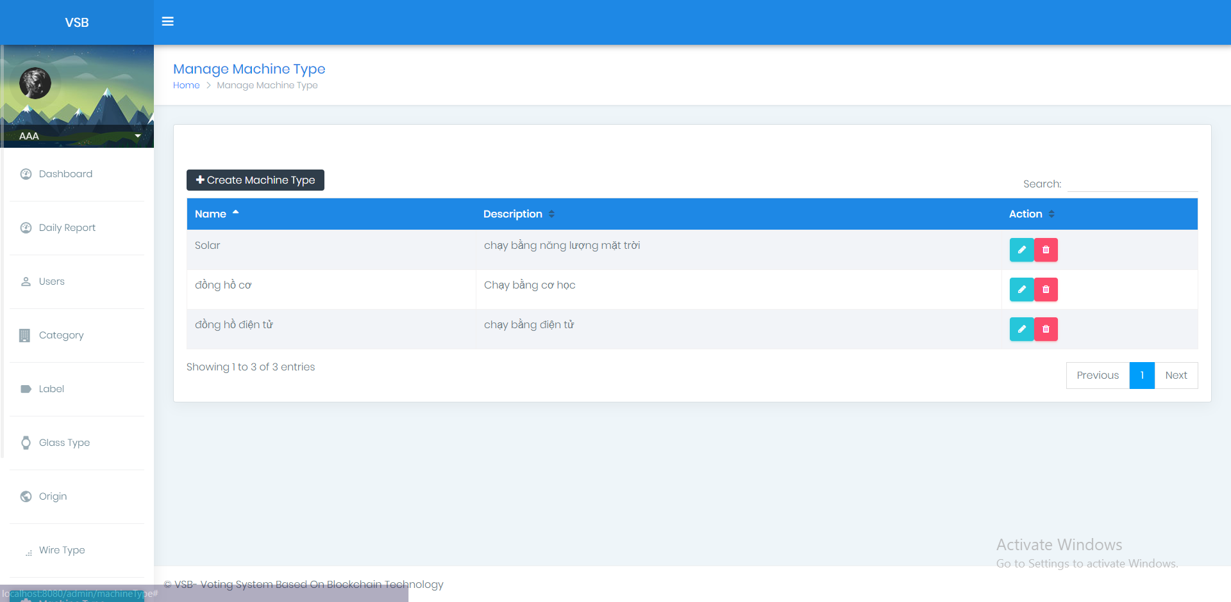
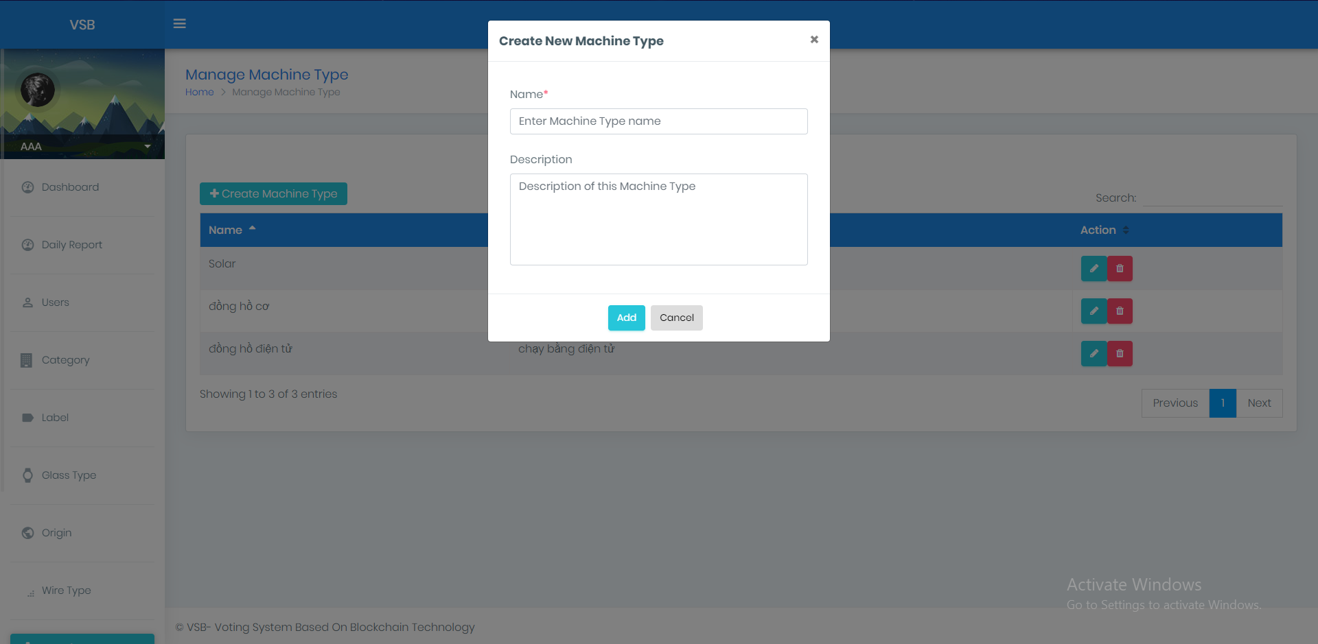
Functionalities
02
01

Slide 16
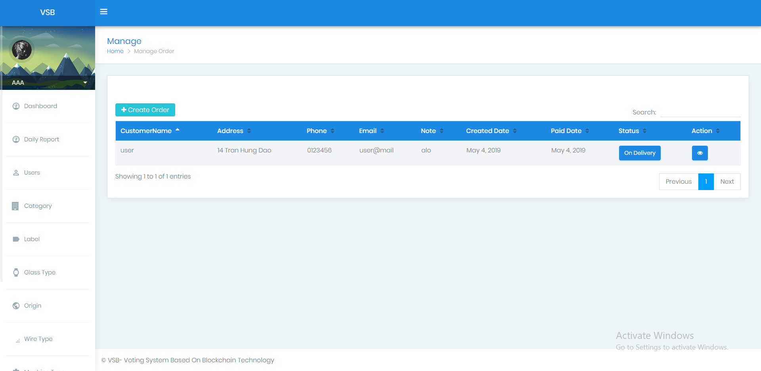
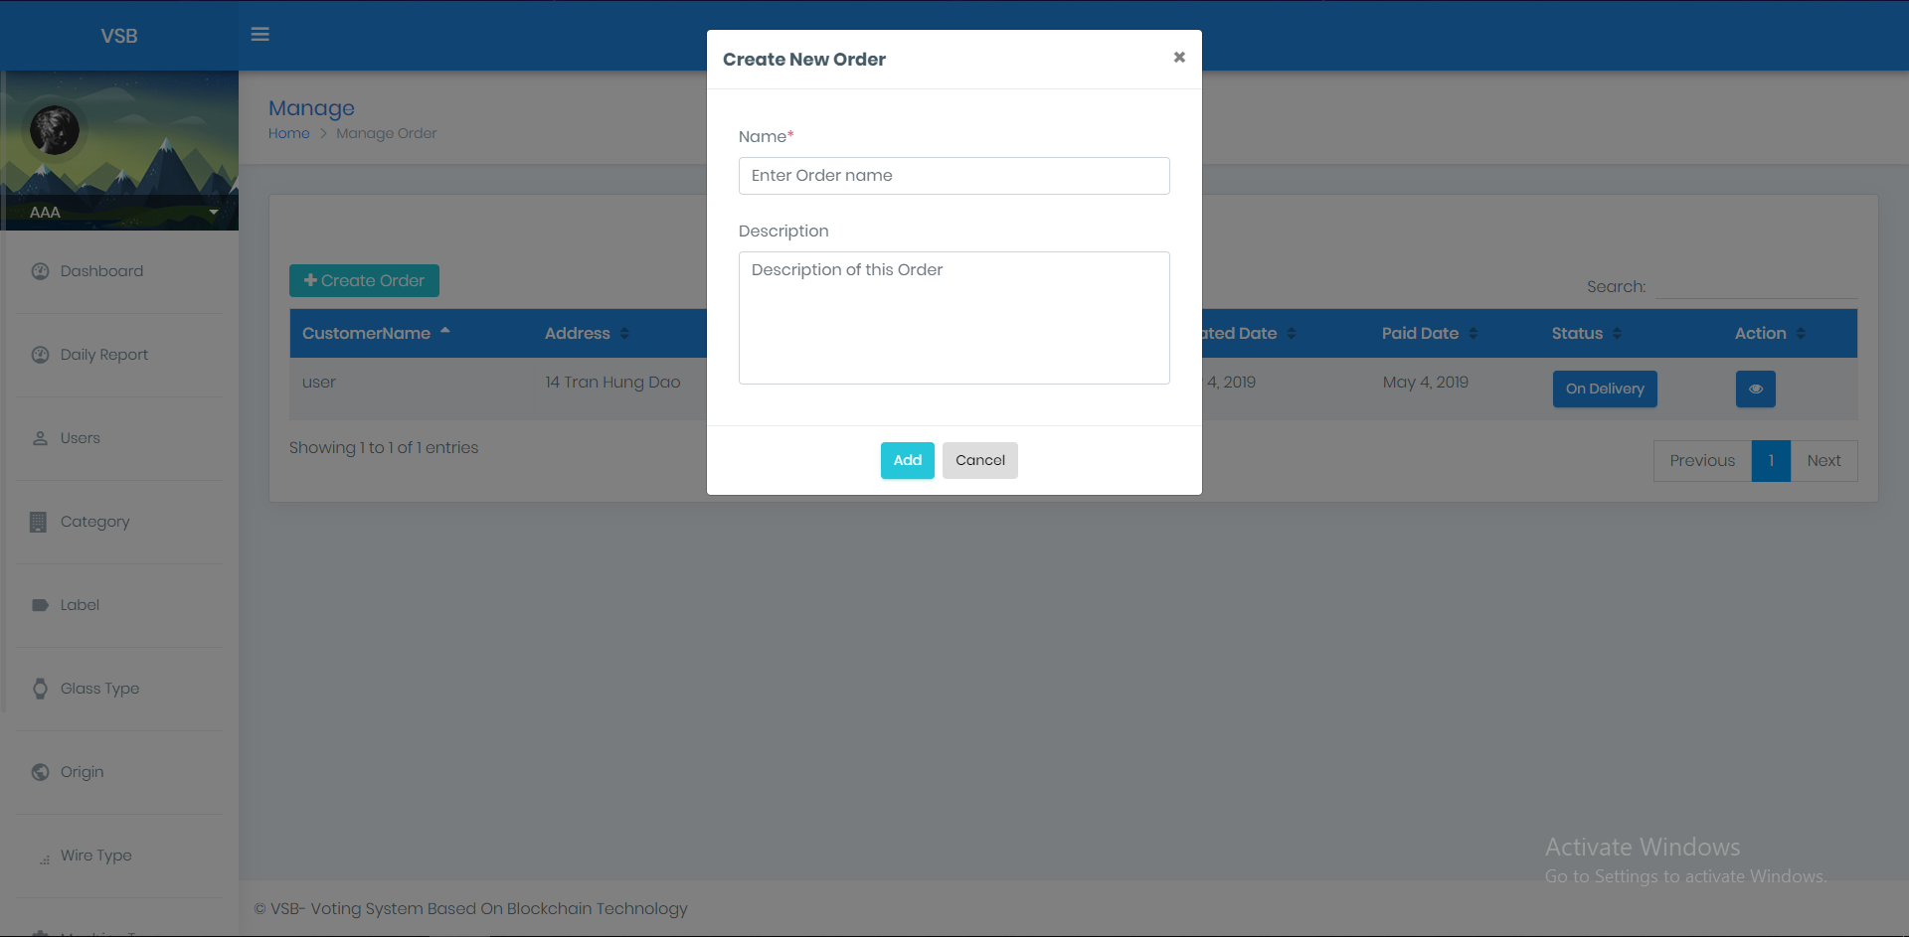
Functionalities
02
01

Slide 17
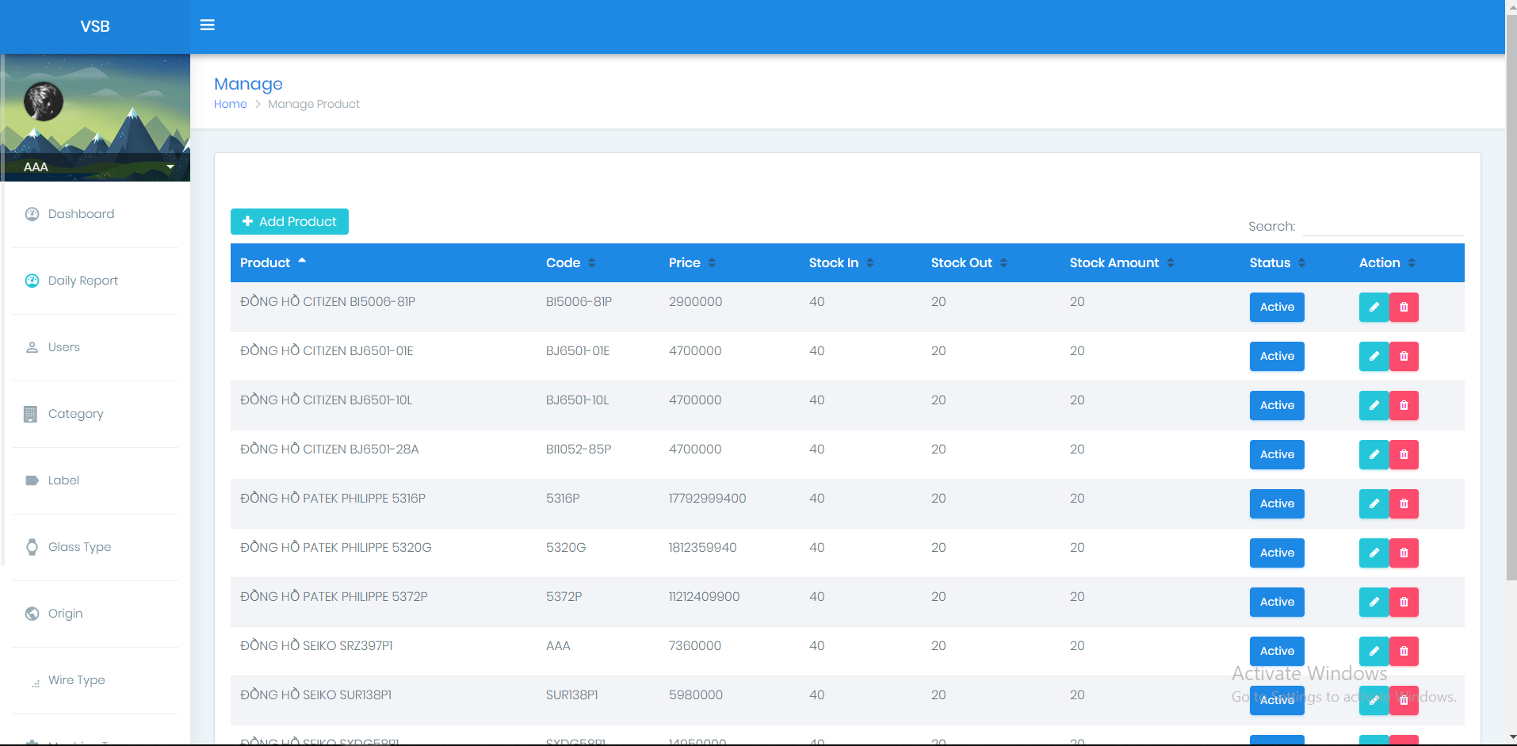
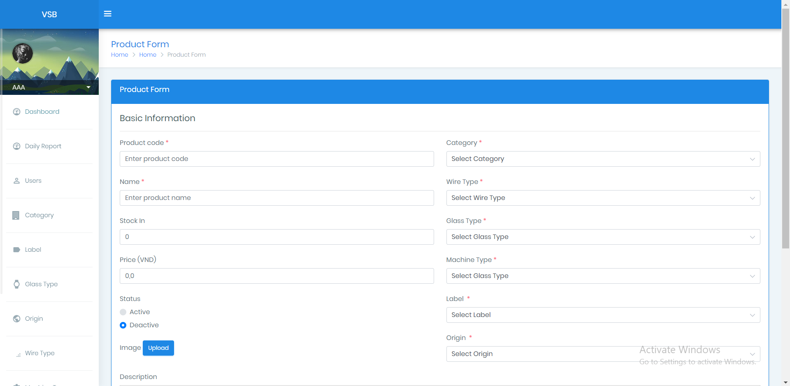
Functionalities
02
01

Slide 18
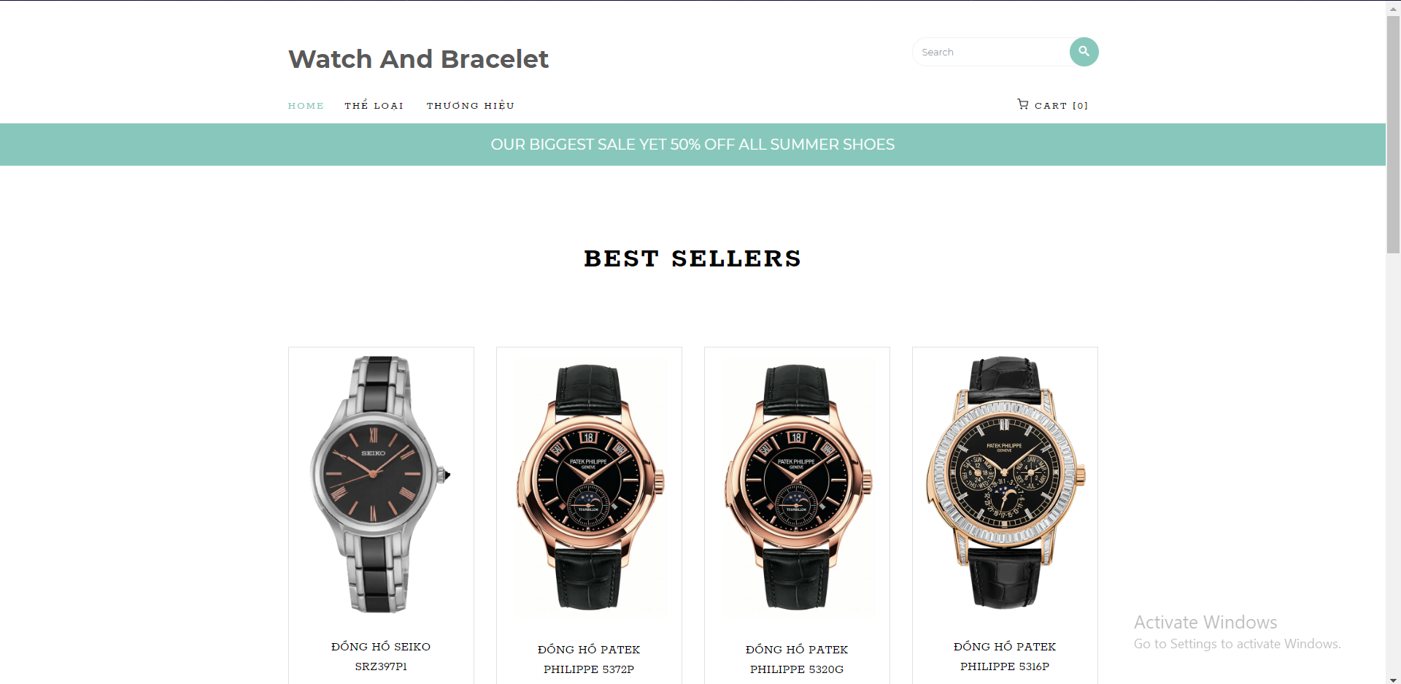
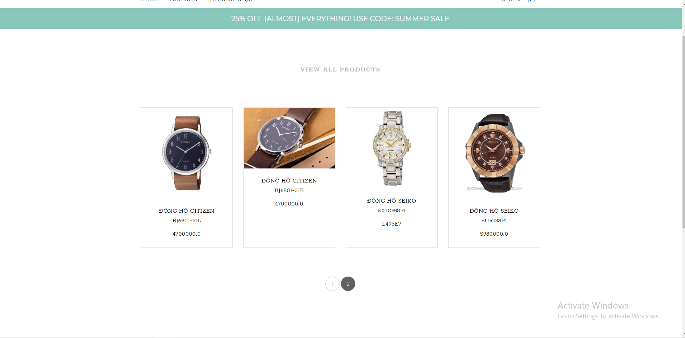
Functionalities
02
01

Slide 19
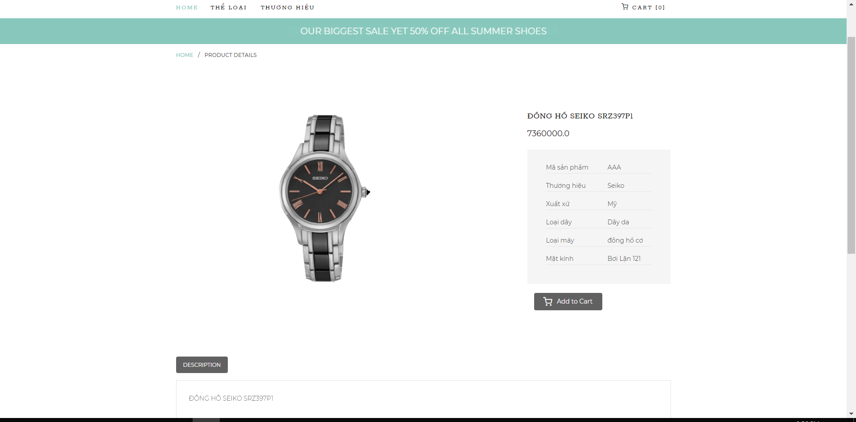
02
Functionalities
01

Slide 20
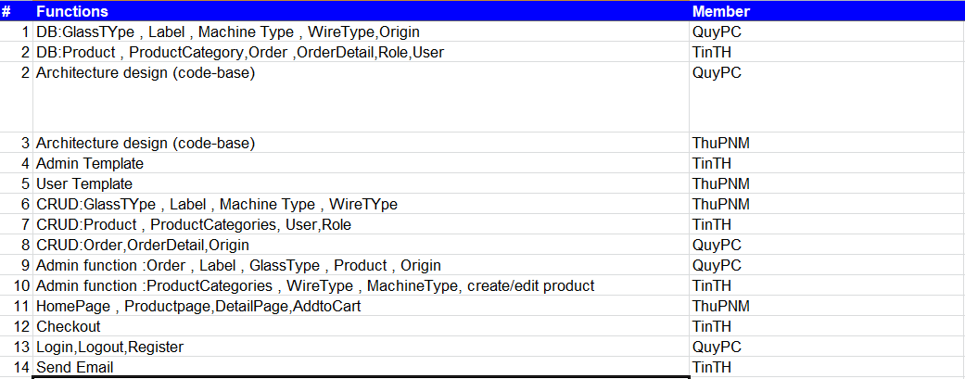
TaskSheet
02
Notes:
so luoc cấu trúc toàn bộ hệ thống của tụi em
rest api là phần chính tạo ra api thực hiện công việc xử lý dữ liệu khi client gọi.
với những dữ liệu này dc lưu ở 3 db gồm sql db lưu dữ liệu chính và redis db- là 1 server no sql với hình thức lưu dữ liệu là key và value, dùng để lưu đề xuất sau khi tính toán cho user và Firebase cho việc realtime notification và message chat, là 1 backend as a service , dùng xử lý và lưu dữ liệu chat và notification.
đi kèm với đó, là 1 bộ crawl dữ liệu từ các cửa hàng, để kiểm tra nguyên liệu có tồn tại trong cửa hàng không, và lấy địa chỉ chi nhánh cửa hàng, kết hợp với 1 bộ ứng dụng để tìm kinh độ vĩ độ của cửa hàng dựa trên google api.
cuối cùng là 1 bộ user behavior dùng để tính toán độ tương thích giữa các người dùng và công thức cho chức năng đề xuất công thức.

